Slide 1
信 任

Slide 2
学习目标：
1、有感情的朗读课文，理解课文内容。
2、了解文章线索，理解文章主旨。
3、把握文章主旨，理解课文最后一句话的含义。

Slide 3
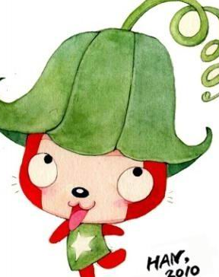
读一读，想一想，说一说
课文主要讲了一件什么事？
PPT模板下载：www.1ppt.com/moban/ 行业PPT模板：www.1ppt.com/hangye/
节日PPT模板：www.1ppt.com/jieri/ PPT素材下载：www.1ppt.com/sucai/
PPT背景图片：www.1ppt.com/beijing/ PPT图表下载：www.1ppt.com/tubiao/
优秀PPT下载：www.1ppt.com/xiazai/ PPT教程： www.1ppt.com/powerpoint/
Word教程： www.1ppt.com/word/ Excel教程：www.1ppt.com/excel/
资料下载：www.1ppt.com/ziliao/ PPT课件下载：www.1ppt.com/kejian/
范文下载：www.1ppt.com/fanwen/ 试卷下载：www.1ppt.com/shiti/
教案下载：www.1ppt.com/jiaoan/

Slide 4
本文的线索是什么？

Slide 5

桃子-----自采-----三里路
告示牌把作者引向了哪里？

Slide 6
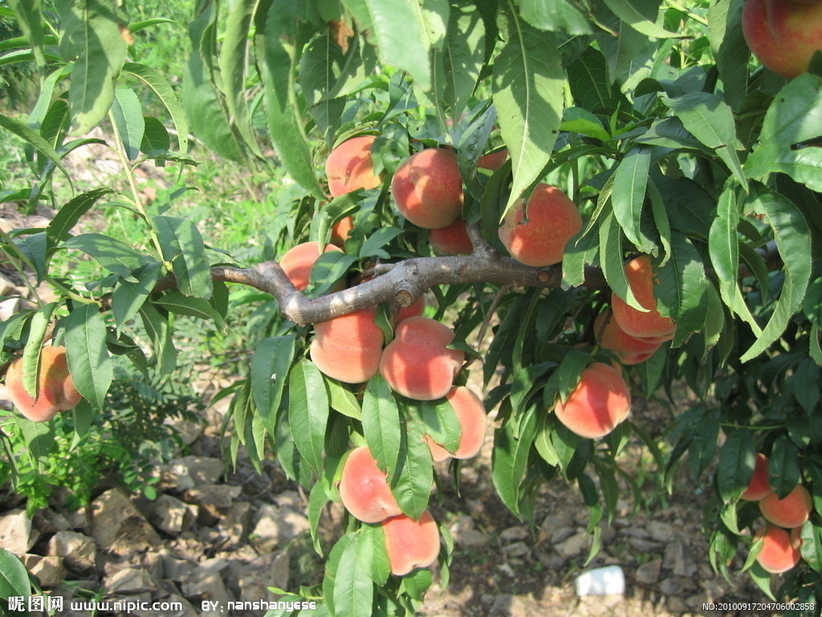

Slide 7
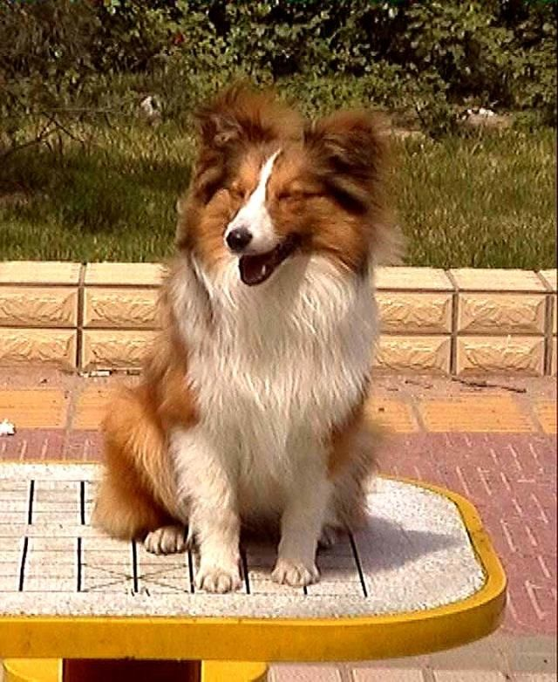
迎接他们的是....
汽车行驶了大约三英里时，我们发现路边有条大黄狗，
它似乎在等着我们的到来。

Slide 8
朋友，欢迎你！
每篮桃子五元钱，尽管自己采，
然后把钱放在箱子里。
祝您愉快！

Slide 9
桃园主人不在，看到纸条上的字时，作者会怎么想？
如果是你，你又会怎么想呢？

Slide 10
虽然桃园主人不在，但我们感受到了他对客人们的-----，心情.........
（ ）
从哪里可以体现出来.........

Slide 11
“怎么才能知道从哪儿开始呢？”我的先生自语道。
“能啊，”我看着那几条狗大声说，“喂，小家伙们，你们愿去桃林吗？”
狗在我们身边跳跃欢吠，然后撒腿向前跑去。显然，它们是在为我们领路哩。

Slide 12
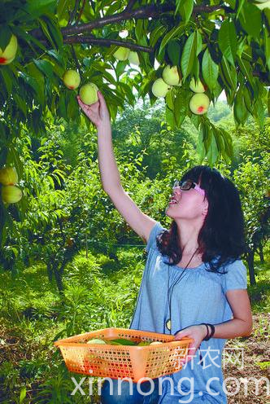
钻进果林，根深叶茂的果树上结满了丰实的果子，
一股沁人心脾的香味使人馋涎欲滴。
我立即向一棵大桃树跑去，先生跑向另一棵。

Slide 13
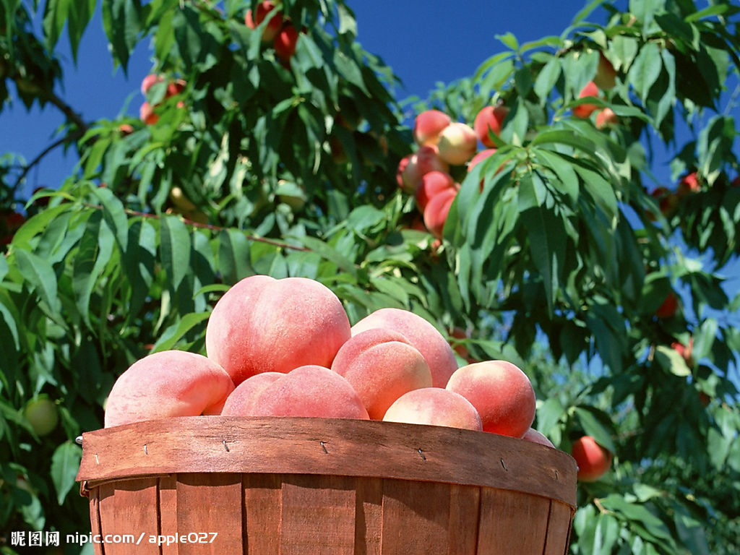
我们沉浸在亲手采摘果实的欢愉中。不一会儿，两只大篮子装满了又香又甜的大桃子。我们提着沉甸甸的篮子跟着小狗们往回走。

Slide 14
夫妇二人满载而归，感受到了收获的喜悦，同时感受到了桃园主人对他们的信任，心情非常的 ，
展开想象，描述一下文中夫妇俩的心情：————————————————
欢愉

Slide 15
桃园主人大方好客---------信任
夫妇二人自觉付款---------被信任
在那儿，我们得到的是人与人之间
的信任与被信任的喜悦。

Slide 16
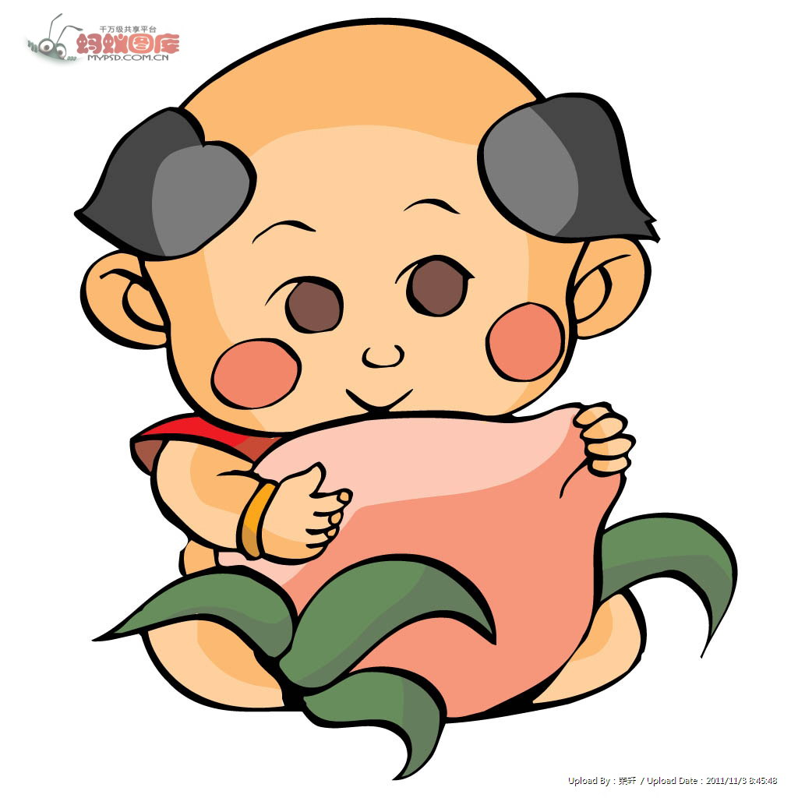
学习课文，你有什么感想？

Slide 17


让我们再次走进桃林，去亲身体会一下被信任的喜悦吧。

Slide 18
信任，让朋友之间的友谊更深厚，让亲人之间的亲情更浓郁；
信任，让人与人之间的相处更融洽，让社会更和谐！
让我们诚实地对待信任我们的人吧！

